Slide 1






POLINA CHAPLANOVA DESIGN
Студия ДИЗАЙНА ИНТЕРЬЕРА
КОММЕРЧЕСКОЕ ПРЕДЛОЖЕНИЕ
НА РАЗРАБОТКУ ДИЗАЙН-ПРОЕКТА КОММЕРЧЕСКОГО ПОМЕЩЕНИЯ
КАФЕ
50м2
02.06.26
polinachaplanova.com
polinachaplanova@bk.ru
+7(903)792-34-98
@polinachaplanovadesign

Slide 2

ПОЛИНА ЧАПЛАНОВА
Основатель дизайн студии "POLINA CHAPLANOVA DESIGN"
- Боле 20 лет​ создаю​ жилые и общественные интерьеры на территории России, Испании, Великобритании, Франции и на Ближнем Востоке.
- 12 лет опыта работы и реализации в сегменте ПРЕМИУМ класса.
-​ Создала​ и реализовала проект салона красоты, который победил в номинации «Лучший салон красоты РФ класса LUX».
-​ Член Союза Дизайнеров и Архитекторов.
- Наставник в бизнес-клубе для дизайнеров ГРАНИ.
- Вхожу в золотую сотню самых развивающихся дизайнеров России.
-Спикер и преподаватель образовательных программ.
-Эксперт на 1 канале в программе Доброе утро
- Радиоведущая своей авторской передачи “Вокруг дизайна”
​- Дизайнер капсульной коллекции на выставке «РУССКИЙ ДОМ» 2025
Считаю что моя ГЛАВНАЯ ЗАДАЧА сделать так, что бы человек был счастлив у себя дома. Испытывал те эмоции которые он хочет испытывать.
Делаю проекты разного ценового сегмента от VIP до бюджета. Это дома, квартиры, общественные интерьеры практически во всех стилях, в зависимости от ситуации, вида за окном и предпочтений клиента.
Помогаю пройти все стадии ремонта от источника вдохновения до запуска кошки.
Считаю важным делать проект так, что бы он максимально был похож на идею. А ещё что бы это реально было реализовать.
​Если Вы хотите авторский интерьер со смыслом и идеей – Вы по адресу!
polinachaplanova.com polinachaplanova@bk.ru +7(903)792-34-98 @polinachaplanovadesign

Slide 3
ПОЧЕМУ СТОИТ ЗАКАЗАТЬ ПРОЕКТ У НАС?
ВЫ ПОЛУЧИТЕ
СОВРЕМЕННЫЙ ИНТЕРЬЕР С ВНИМАНИЕМ К ДЕТАЛЯМ,
КОТОРЫЙ НЕ ПОТЕРЯЕТ СВОЮ
АКТУАЛЬНОСТЬ ЧЕРЕЗ
МНОГИЕ ГОДЫ
ВЫ СЭКОНОМИТЕ
ВАШЕ ВРЕМЯ,
ДЕНЬГИ И НЕРВЫ
МЫ ОБО ВСЕМ
ЗАБОТИМСЯ
ВЫ СМОЖЕТЕ
ЗАНИМАТЬСЯ СВОИМИ
ДЕЛАМИ, ПОКА
РЕАЛИЗУЕТСЯ
ПРОСТРАНСТВО ВАШЕЙ
МЕЧТЫ
П Р Е И М У Щ Е С Т В А Р А Б О Т Ы С Д И З А Й Н Е Р О М И Н Т Е Р Ь Е Р А
polinachaplanova.com polinachaplanova@bk.ru +7(903)792-34-98 @polinachaplanovadesign

Slide 4

НАШ ПОДХОД
Студия «POLINA CHAPLANOVA DESIGN»- ЭТО
ОТ ИДЕИ
- Эксклюзивный и авторский дизайн проект
- Экспертность в индивидуальных Дизайн решениях
- ПРЕМИАЛЬНЫЙ подход к каждому клиенту
- 100% экономия вашего времени и сил
- Грамотные и проработанные чертежи
- Согласование всех этапов проекта
- Комплектация проектов с выгодными условиями
- Авторское сопровождение проектов
- Технический надзор за проектом
​
ДО ЗАПУСКА КОШКИ
polinachaplanova.com polinachaplanova@bk.ru +7(903)792-34-98 @polinachaplanovadesign

Slide 5
НАШИ РАБОТЫ
ПРИМЕРЫ
polinachaplanova.com polinachaplanova@bk.ru +7(903)792-34-98 @polinachaplanovadesign

Slide 6
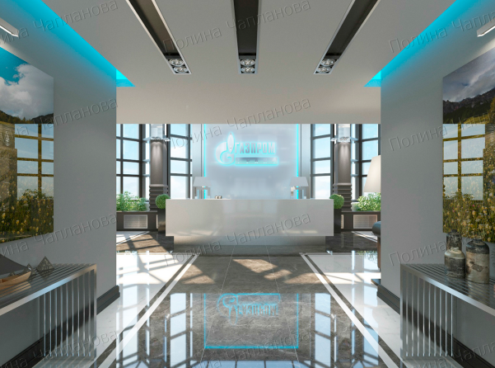
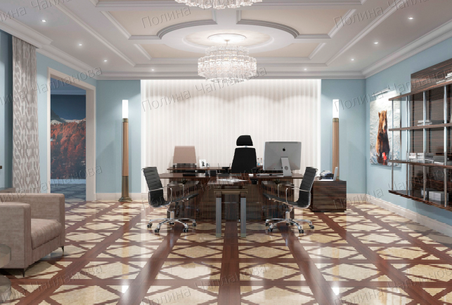
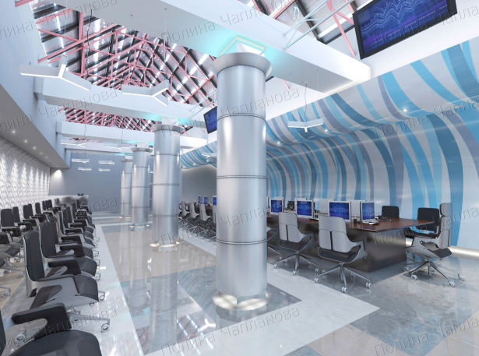
Офис
Г. Москва
polinachaplanova.com polinachaplanova@bk.ru +7(903)792-34-98 @polinachaplanovadesign

Slide 7
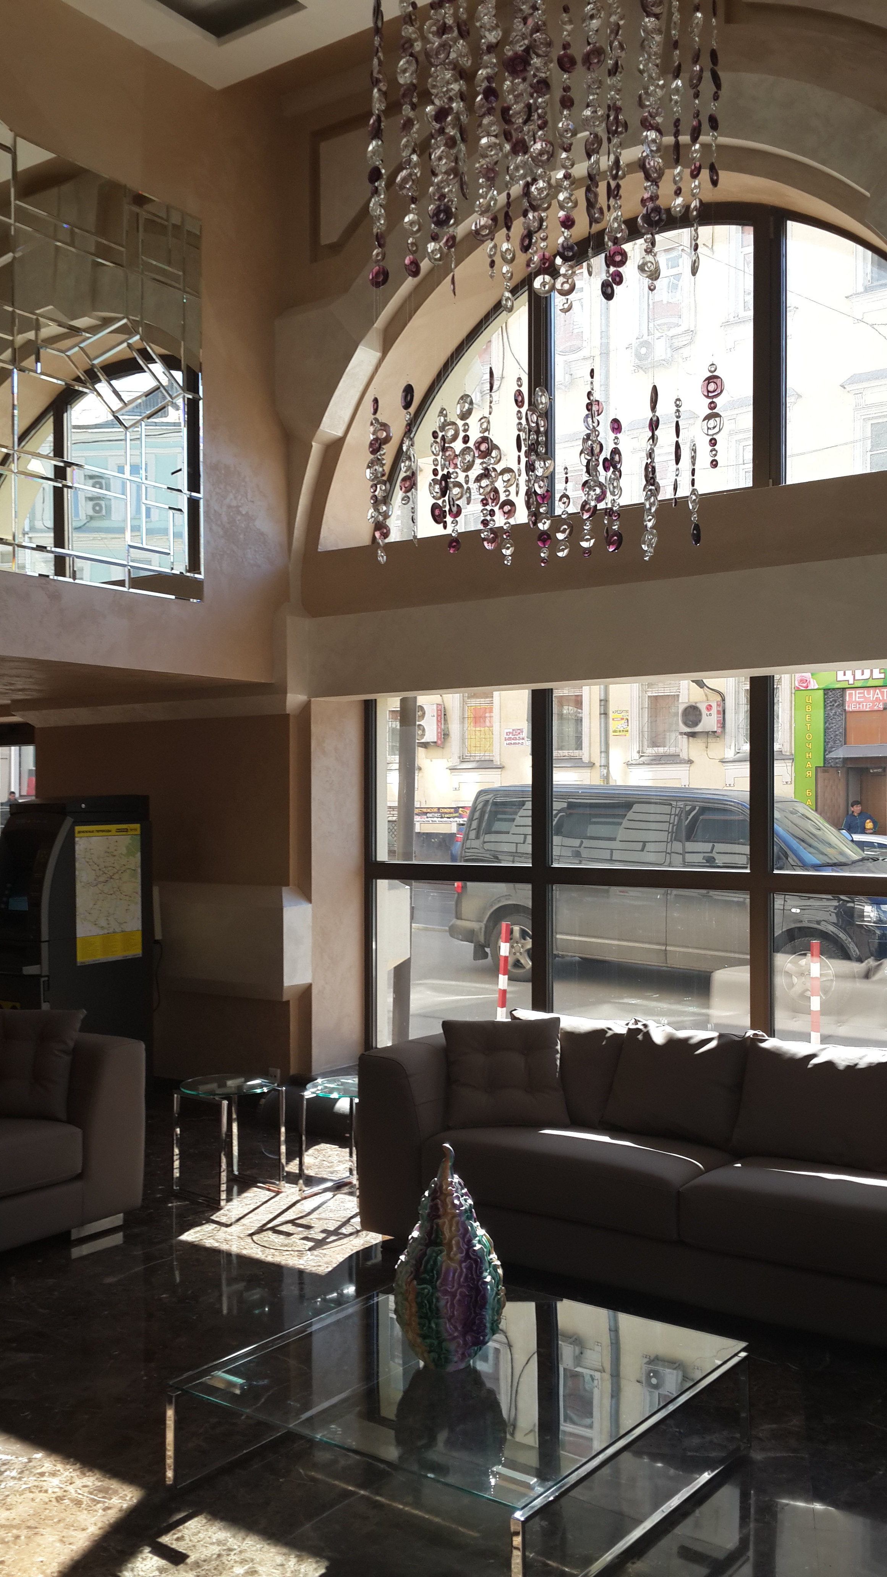
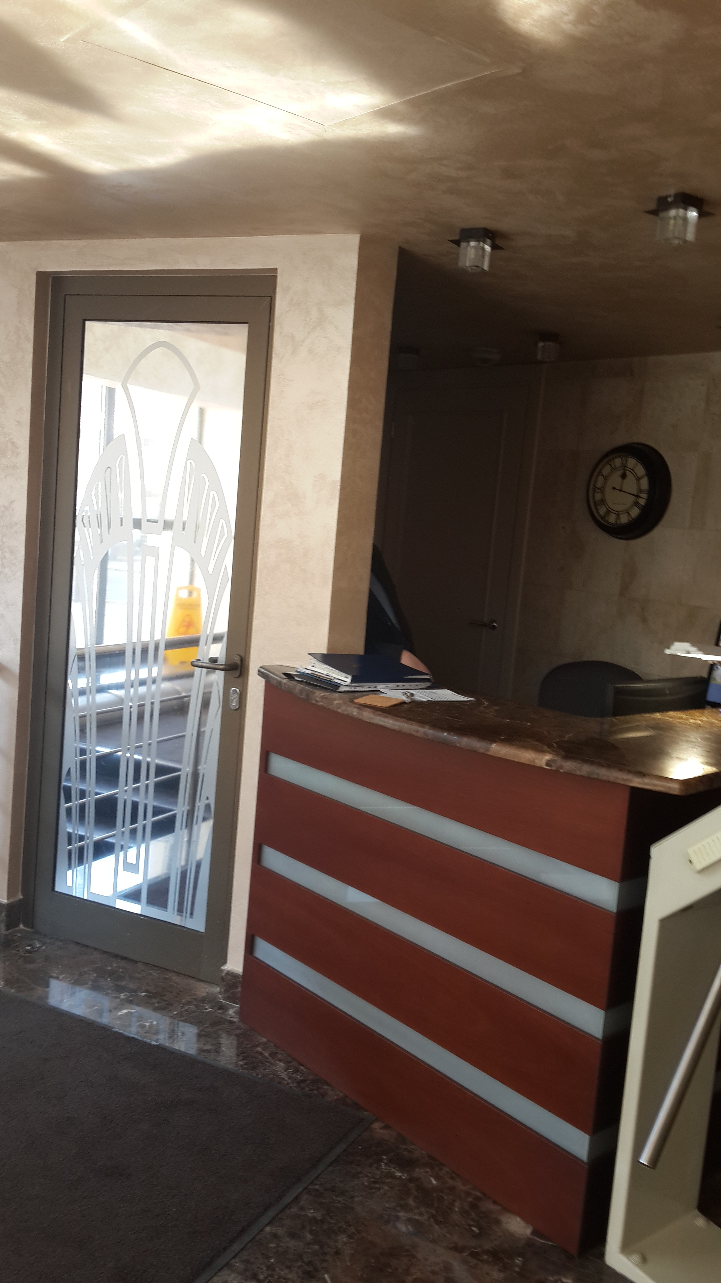
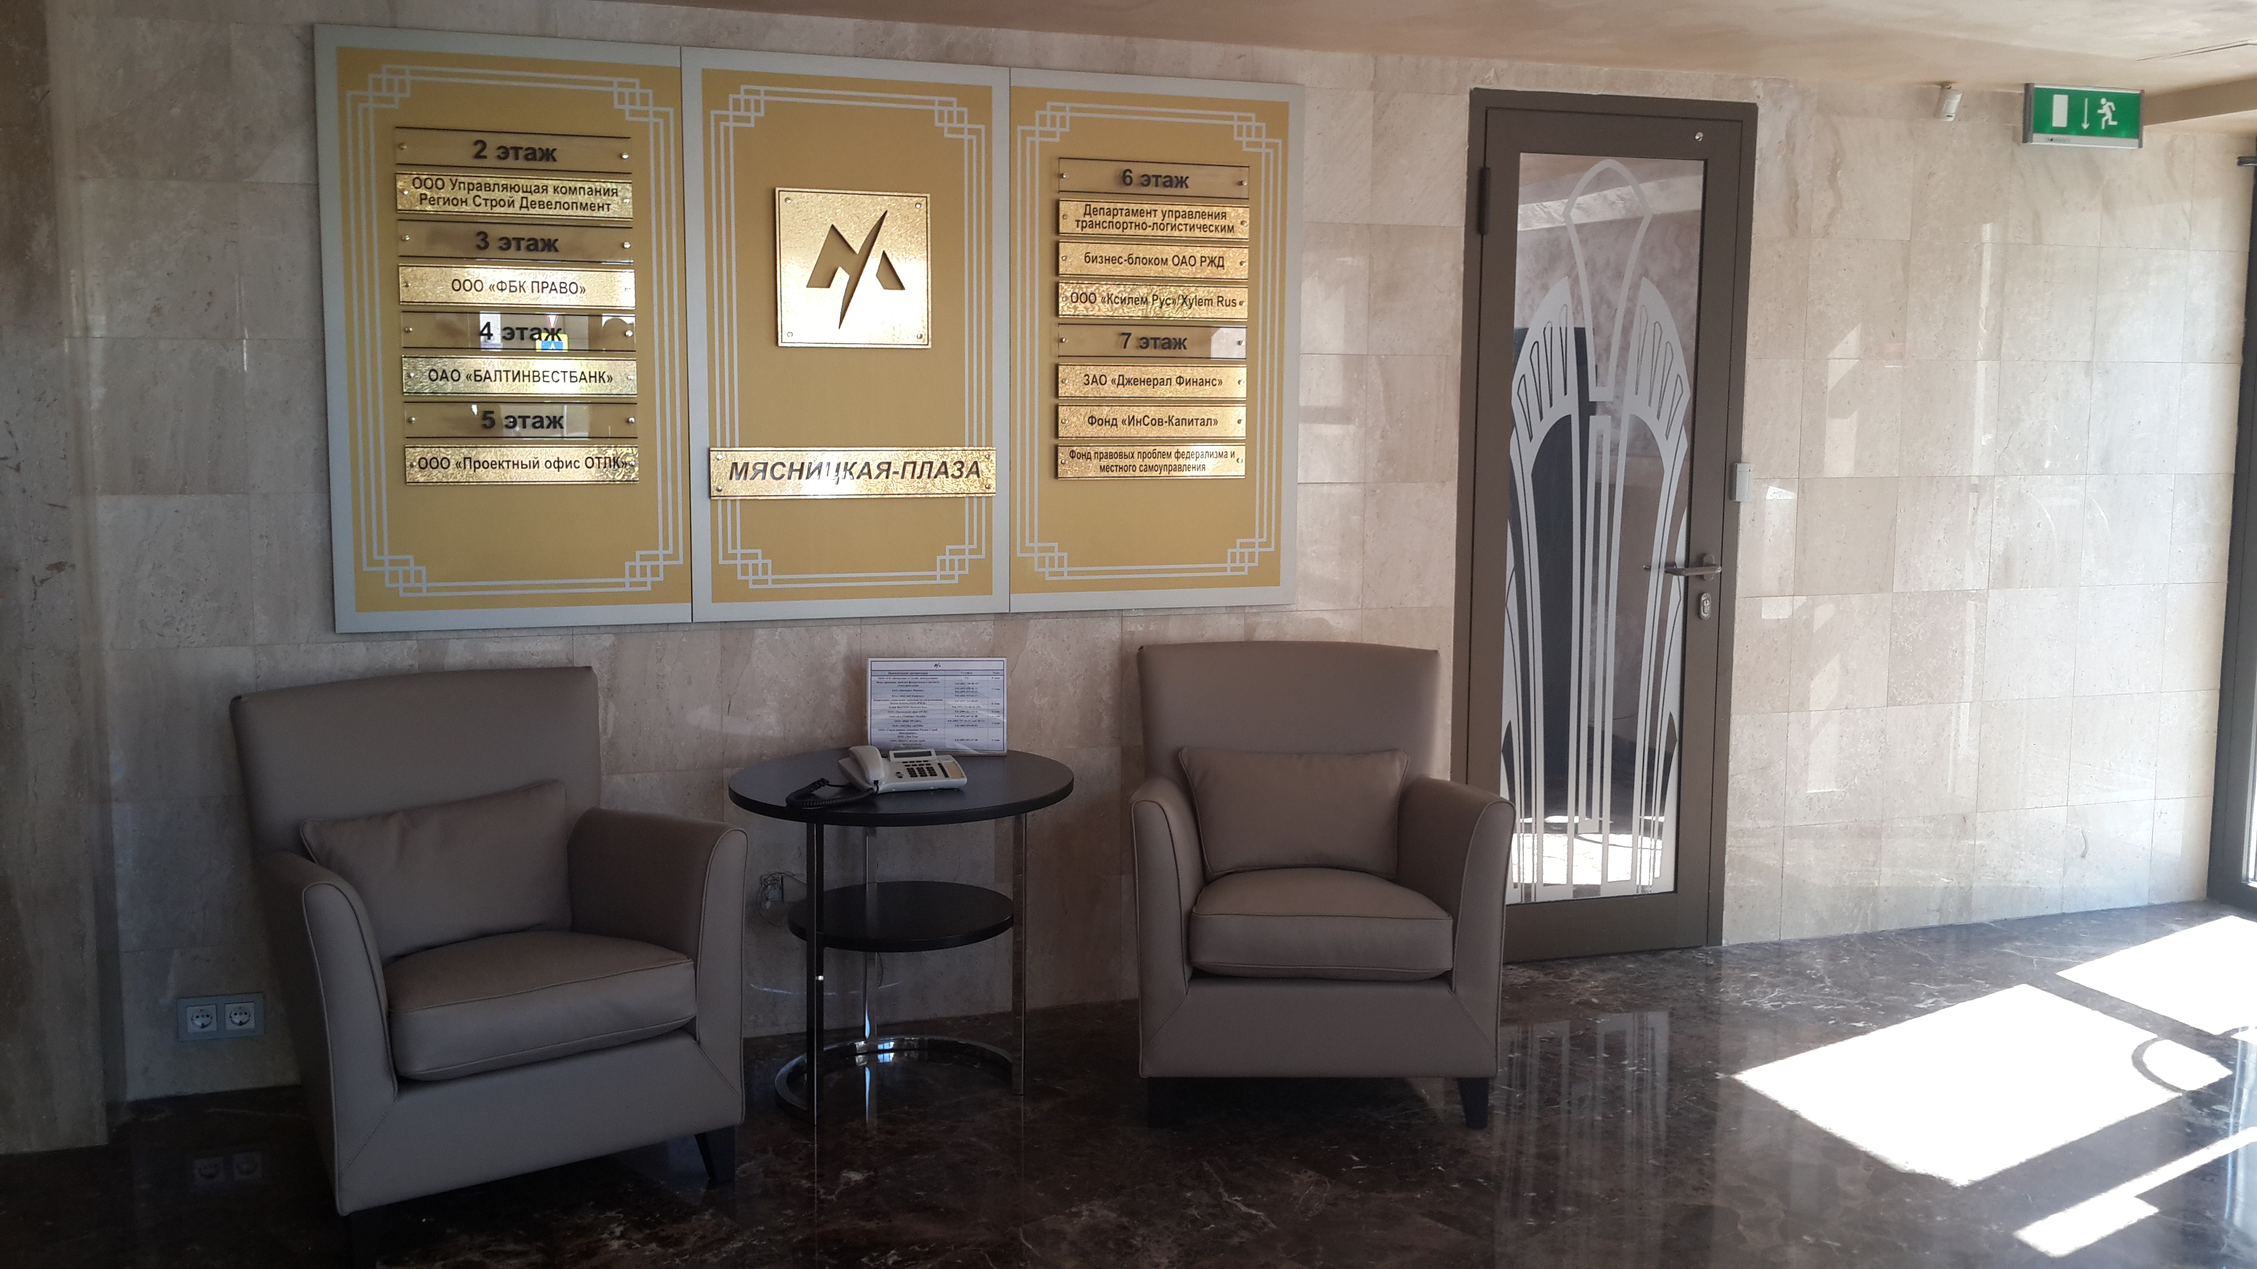
Офис
Г. Москва
polinachaplanova.com polinachaplanova@bk.ru +7(903)792-34-98 @polinachaplanovadesign

Slide 8
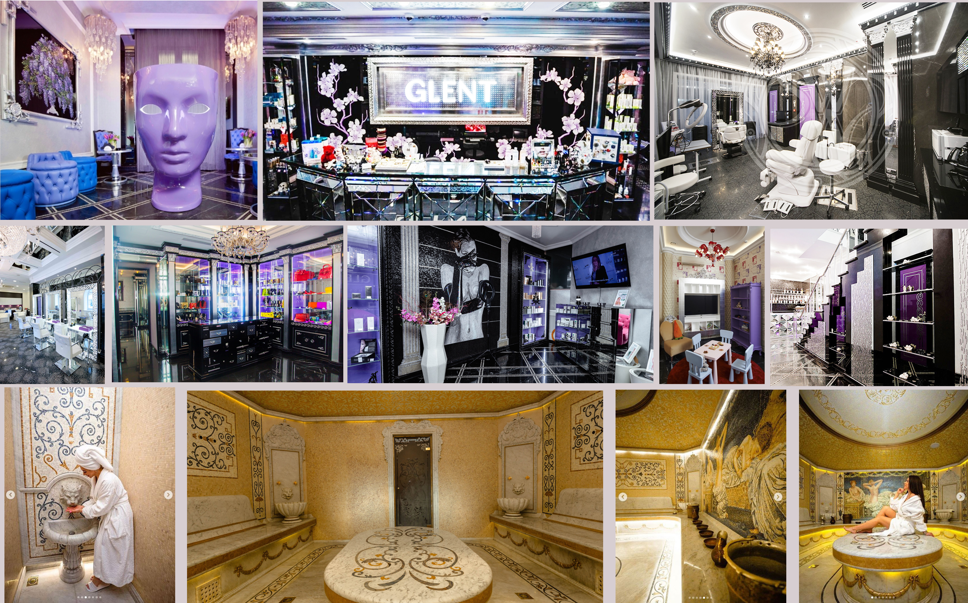
Салон красоты
Г. Москва
polinachaplanova.com polinachaplanova@bk.ru +7(903)792-34-98 @polinachaplanovadesign

Slide 9
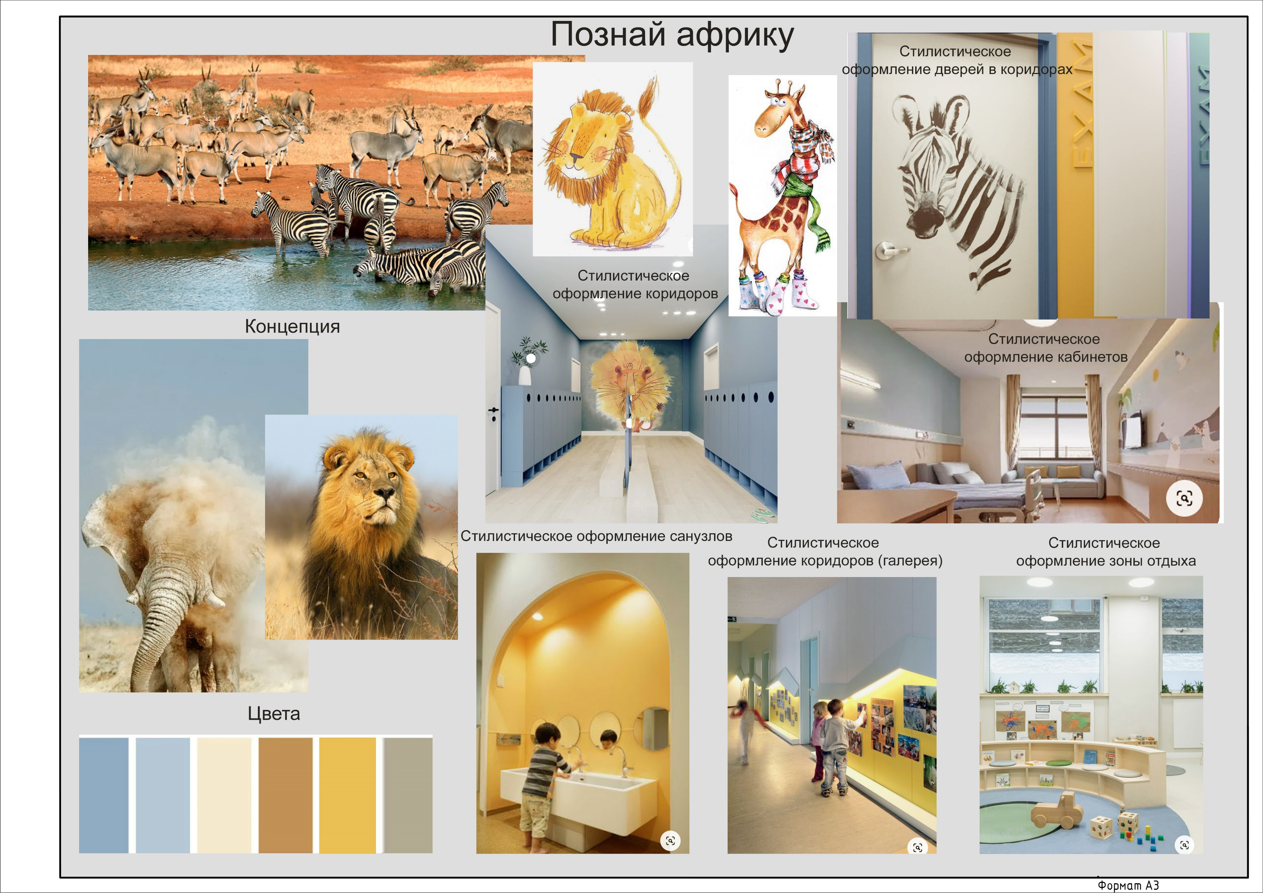
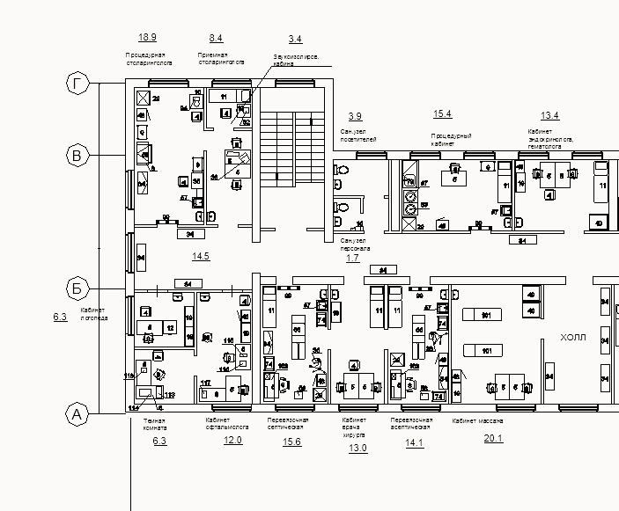
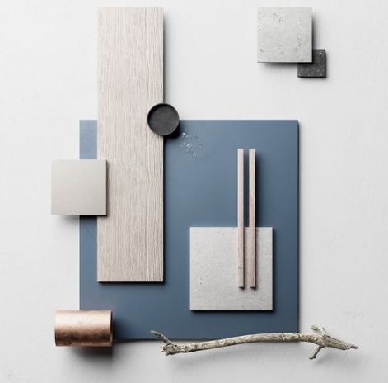
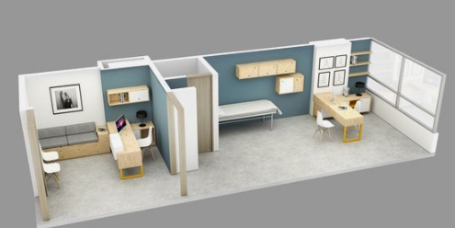
Концепция.
Детская поликлиника
Московская область
polinachaplanova.com polinachaplanova@bk.ru +7(903)792-34-98 @polinachaplanovadesign

Slide 10
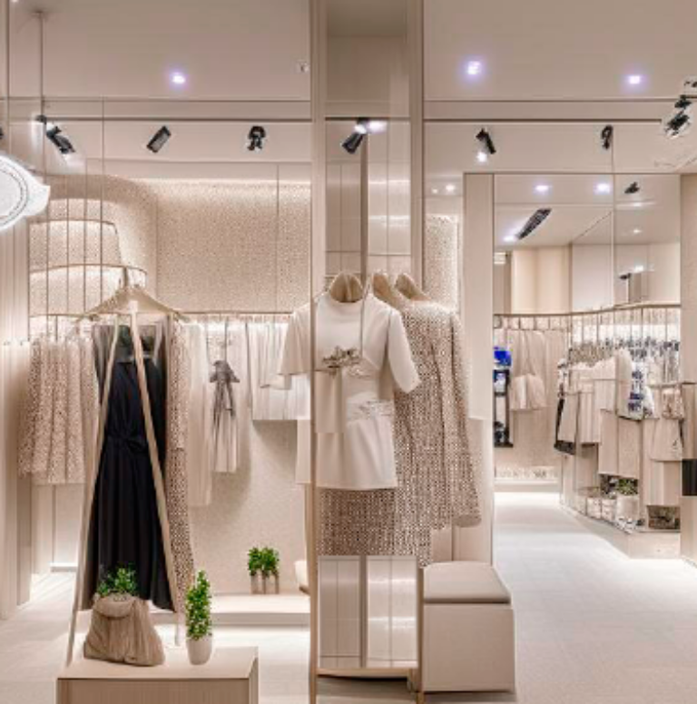
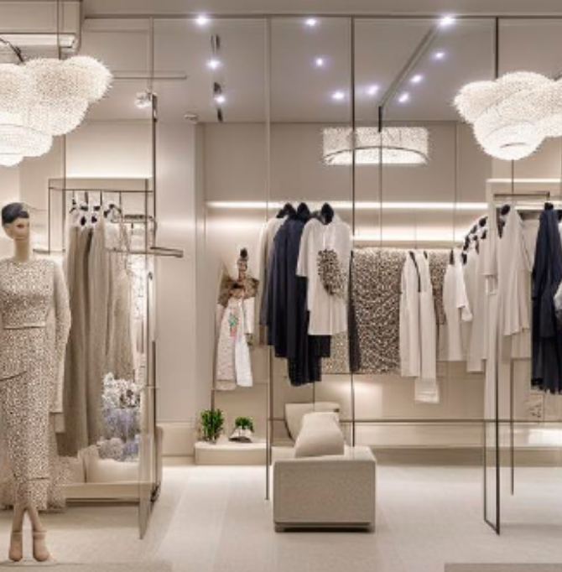
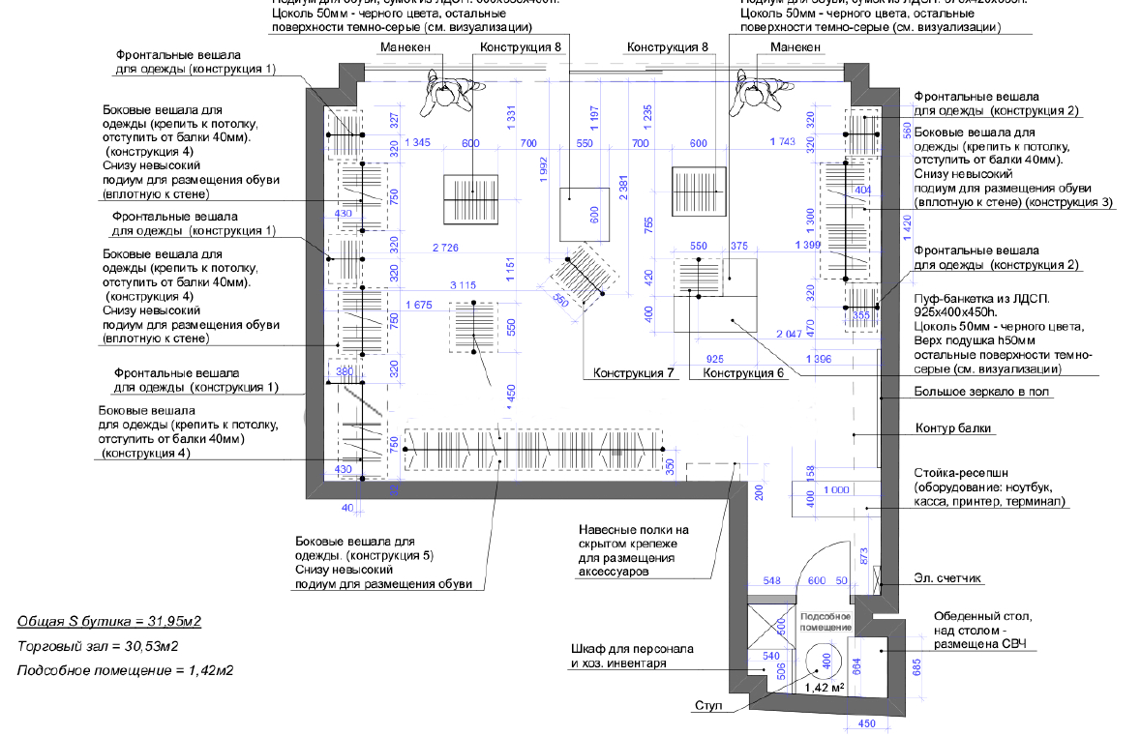
Магазин г.Тула
polinachaplanova.com polinachaplanova@bk.ru +7(903)792-34-98 @polinachaplanovadesign

Slide 11
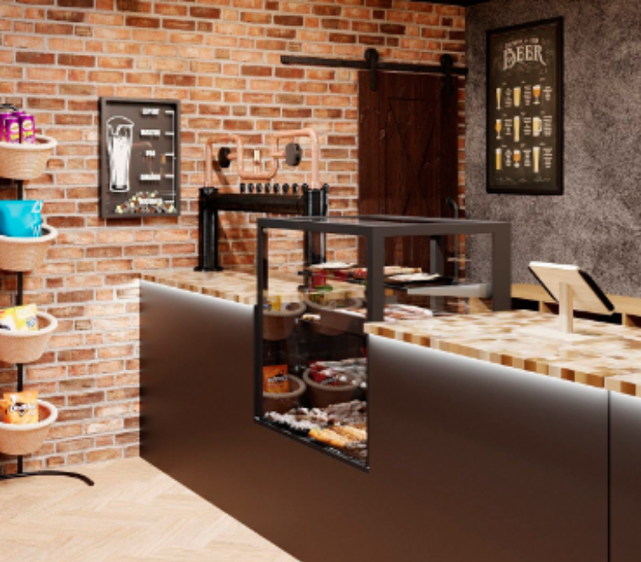
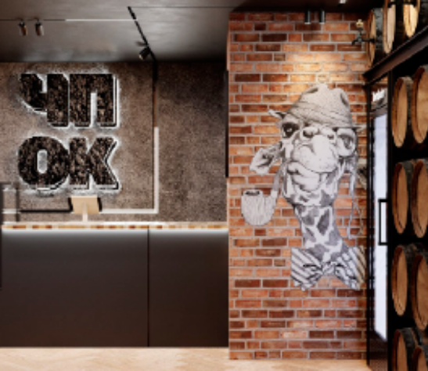
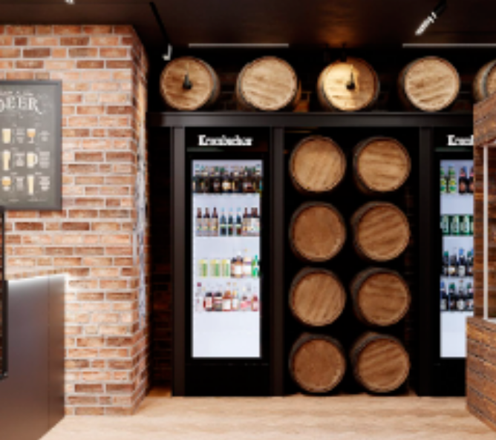
Пивной магазин
г.Южноуральск
polinachaplanova.com polinachaplanova@bk.ru +7(903)792-34-98 @polinachaplanovadesign

Slide 12
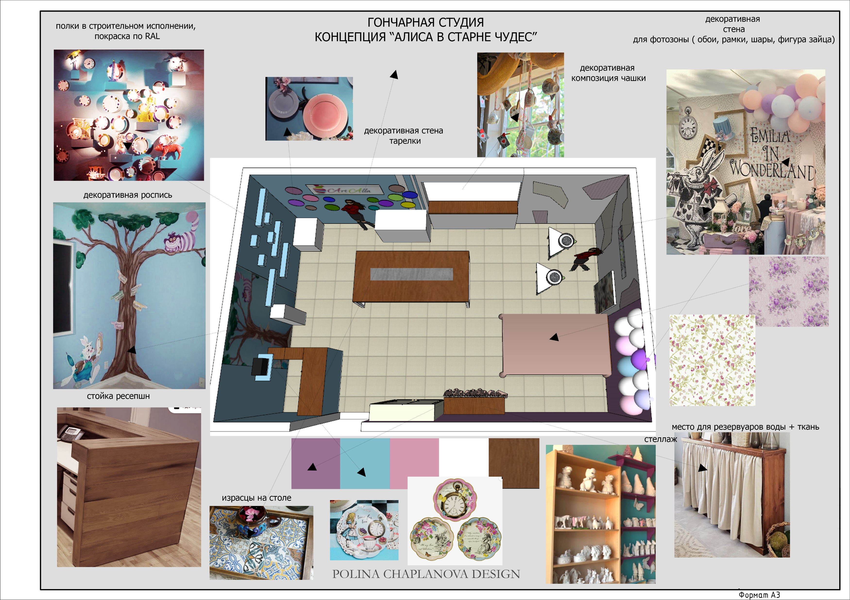
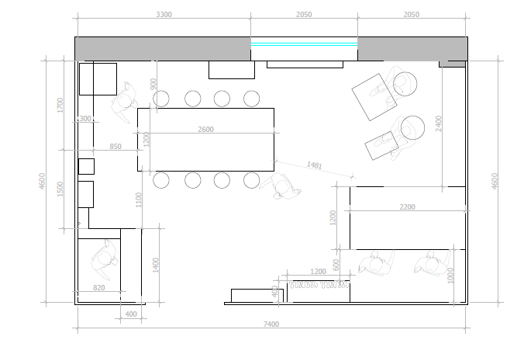
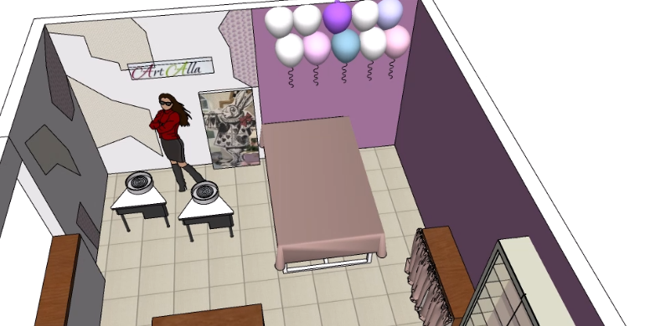
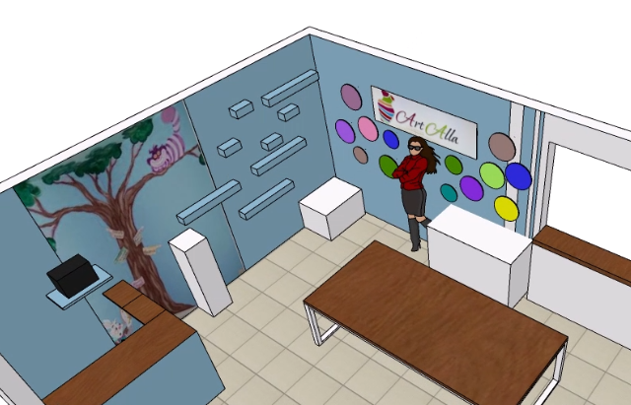
Гончарная студия
г.Раменское
polinachaplanova.com polinachaplanova@bk.ru +7(903)792-34-98 @polinachaplanovadesign

Slide 13
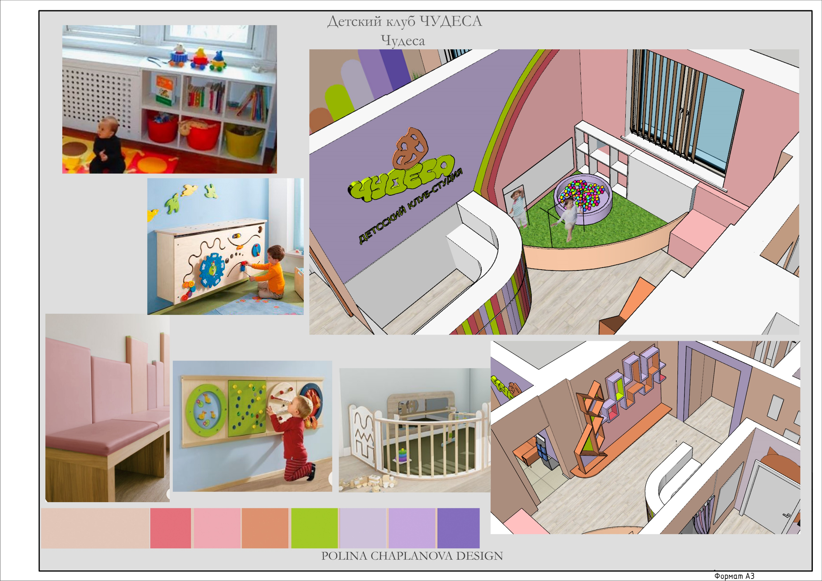
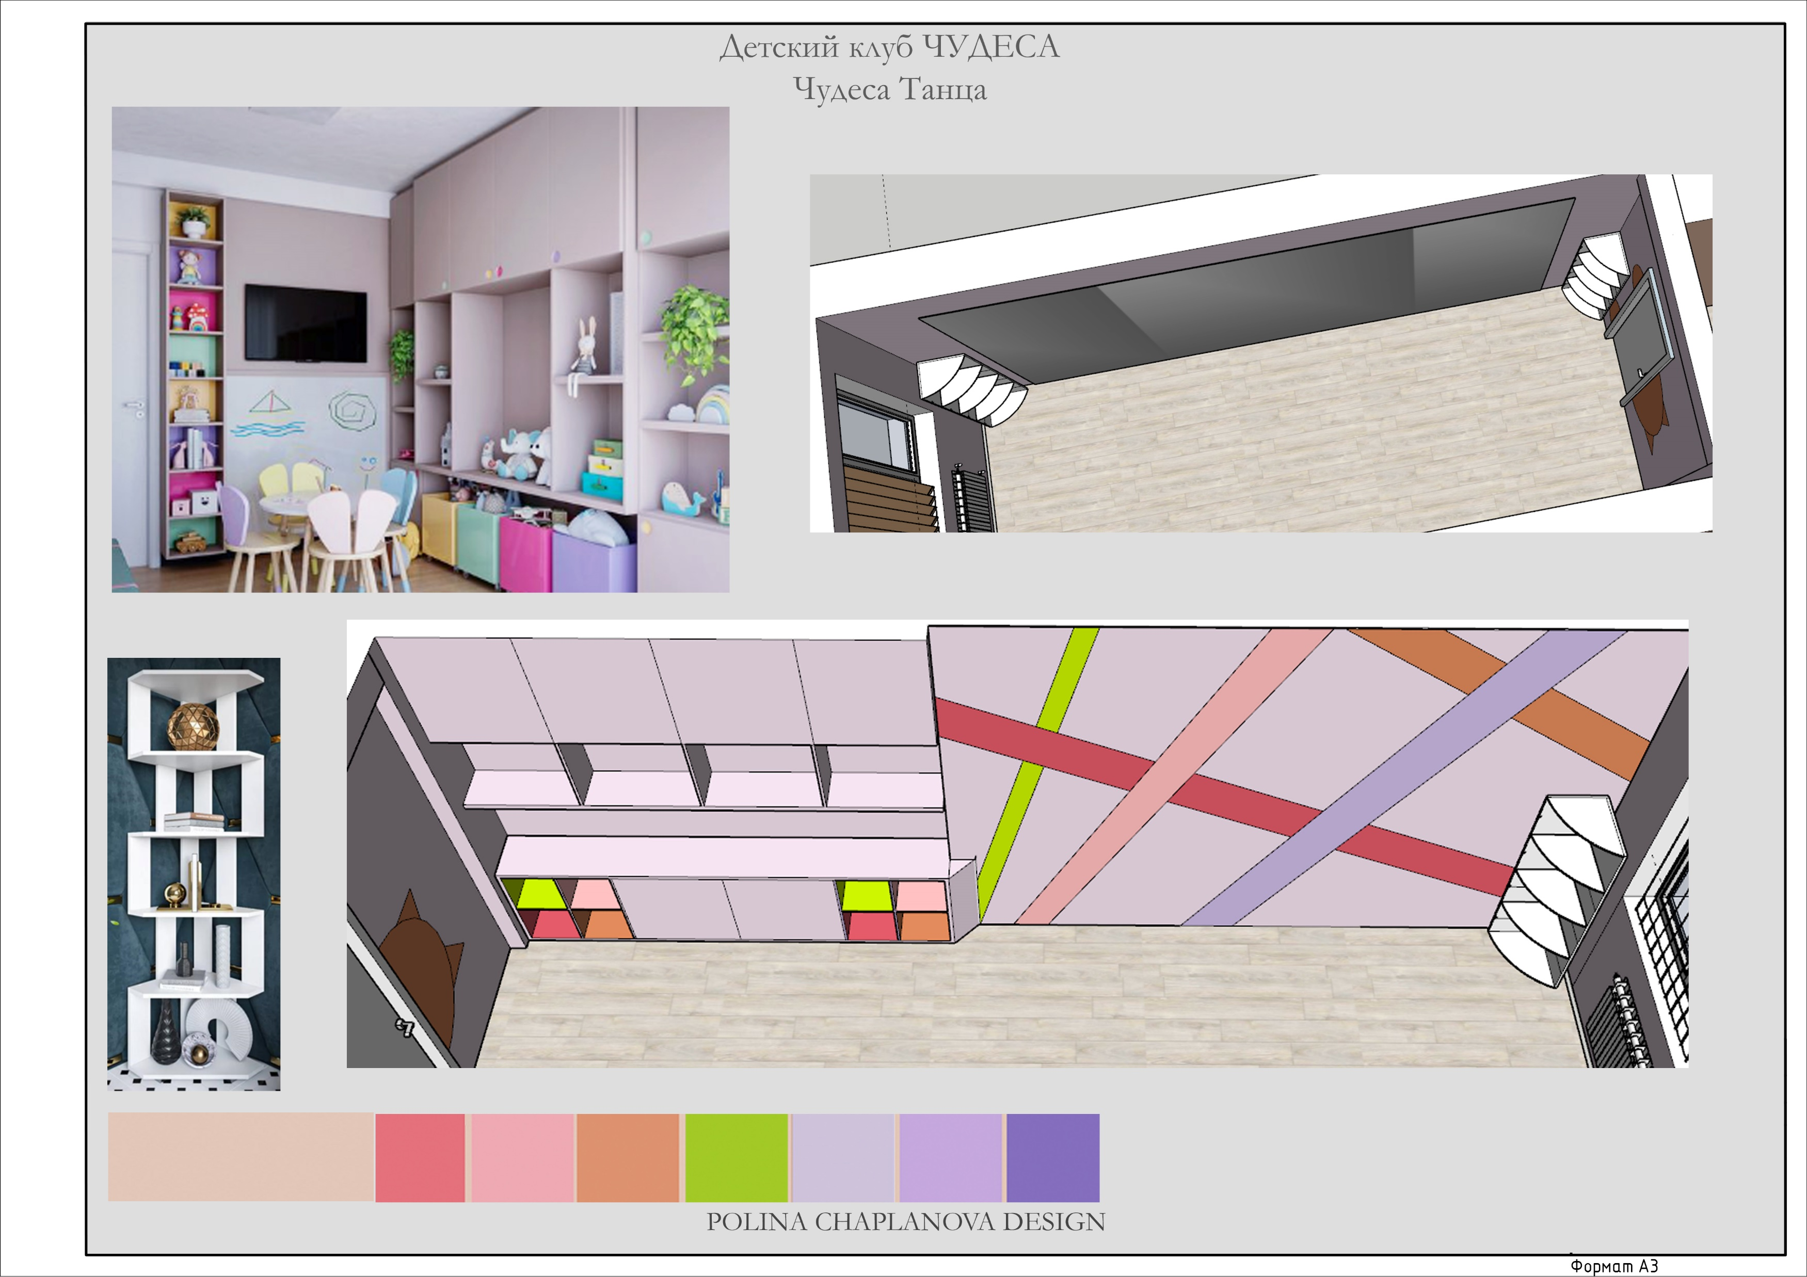
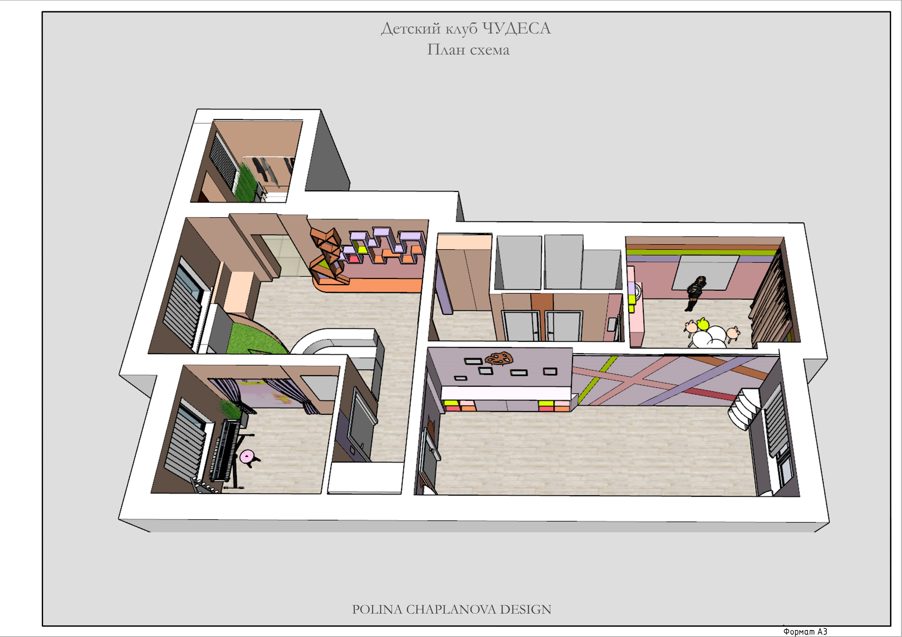
Детский клуб
г. Люберцы
polinachaplanova.com polinachaplanova@bk.ru +7(903)792-34-98 @polinachaplanovadesign

Slide 14
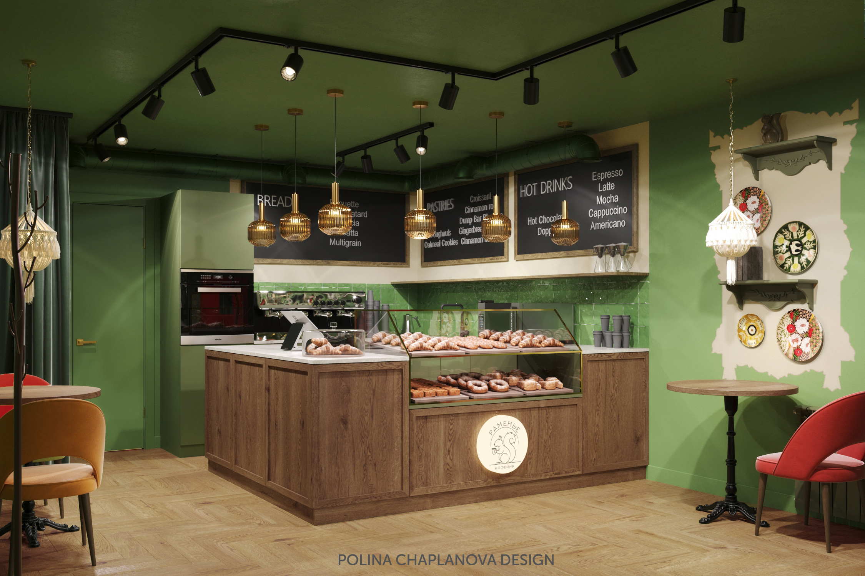
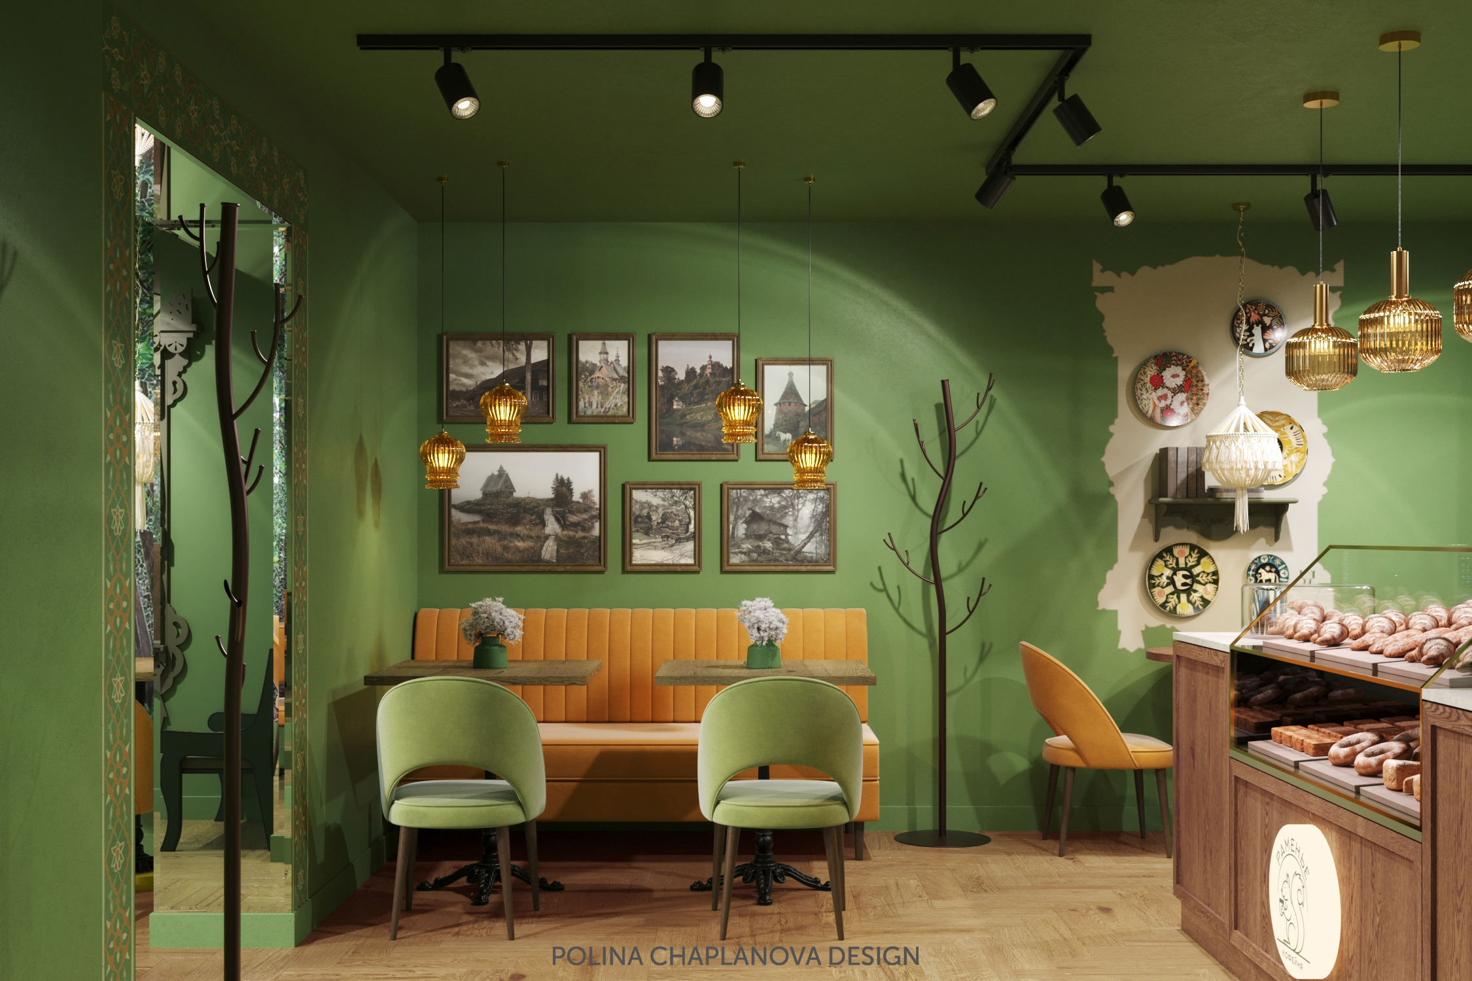
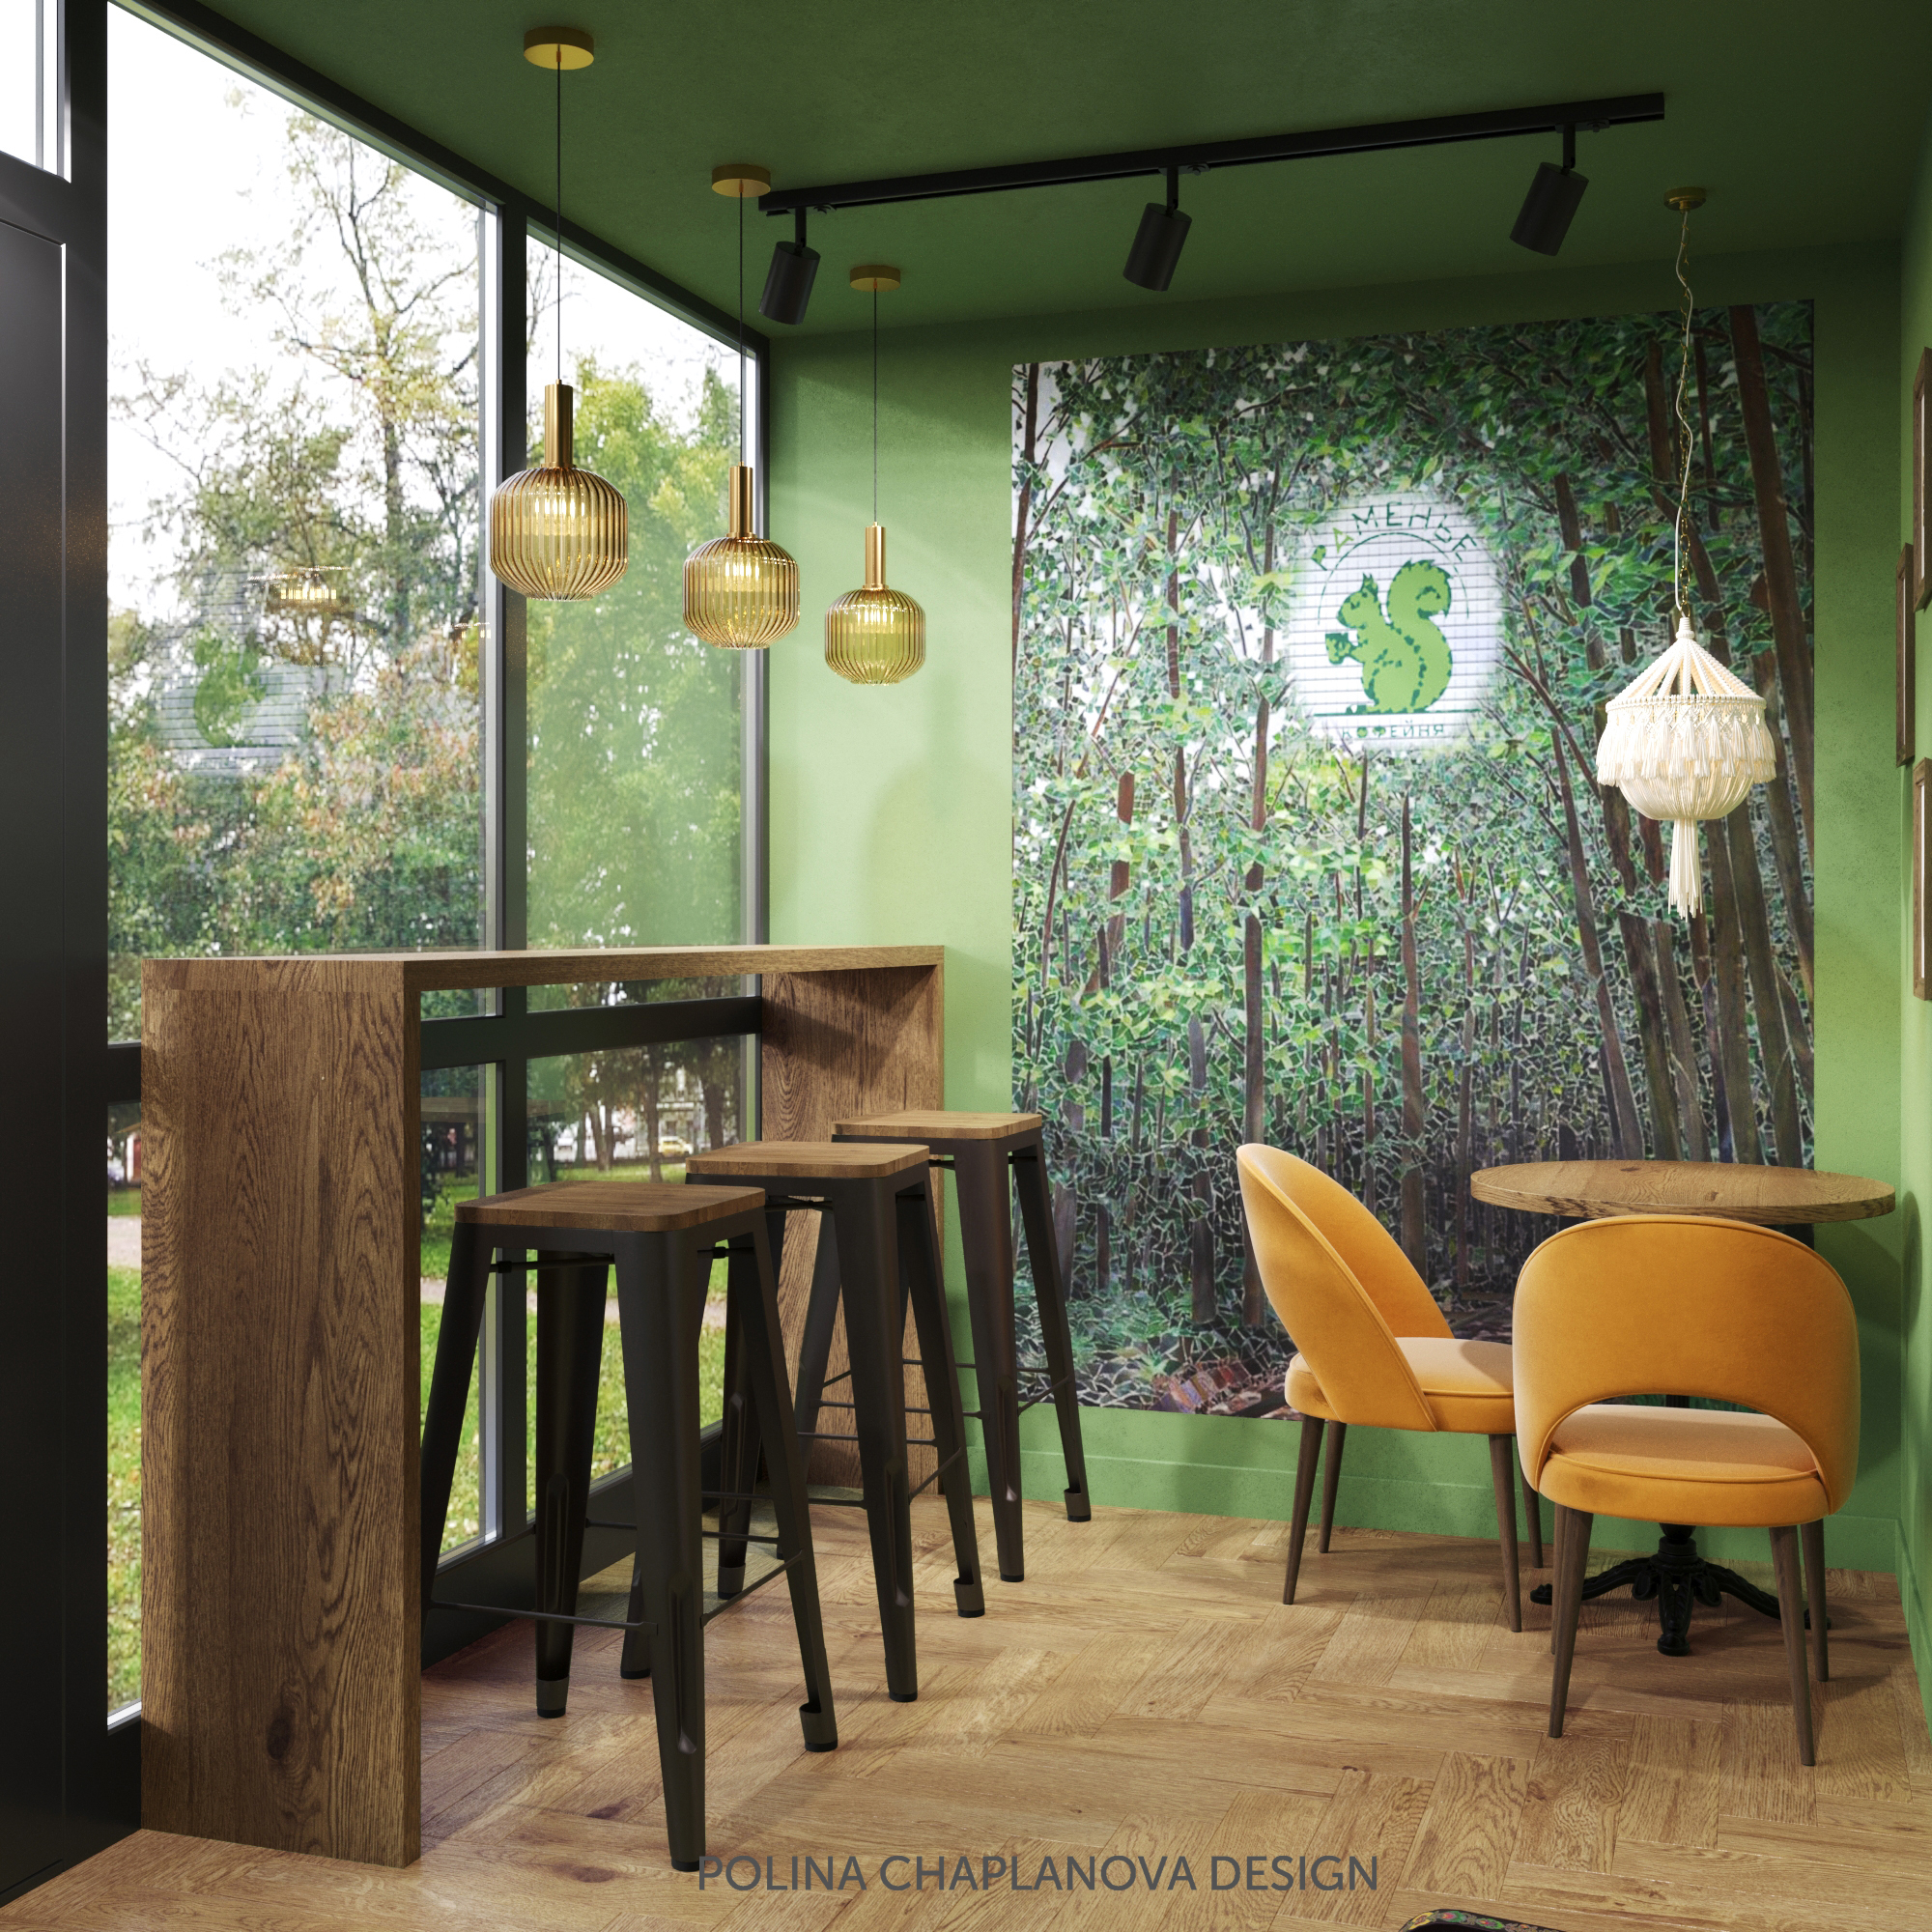
Кофейня
г. Железнодорожный
polinachaplanova.com polinachaplanova@bk.ru +7(903)792-34-98 @polinachaplanovadesign

Slide 15

ЭТАПЫ РАБОТЫ
polinachaplanova.com polinachaplanova@bk.ru +7(903)792-34-98 @polinachaplanovadesign

Slide 16


ИССЛЕДОВАНИЕ
НА ПЕРВОМ ЭТАПЕ МЫ
Обсуждаем все ваши пожелания, анализируем примеры интерьеров, которые вам нравятся. Заполняем подробную анкету, на основе которой составляется техническое задание. Проводим замеры и фотофиксацию, создаем обмерный план.
СОСТАВЛЯЕМ ГРАФИК РАЗРАБОТКИ ДИЗАЙН-ПРОЕКТА
В котором обозначены временные рамки работ над каждым отдельным этапом.
polinachaplanova.com polinachaplanova@bk.ru +7(903)792-34-98 @polinachaplanovadesign

Slide 17
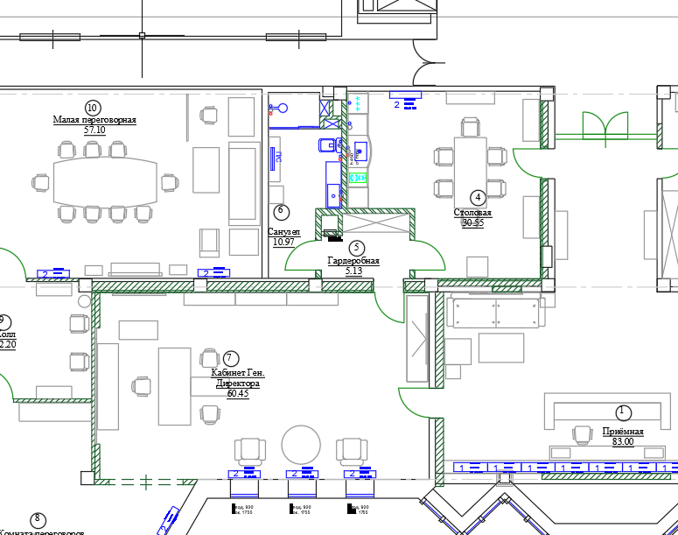
ПРОЕКТИРОВАНИЕ ПРОСТРАНСТВА
На этом этапе вы получите на выбор несколько вариантов удачных и логичных планировок. Эргономичная планировка — основа комфортного помещения.
Мы прорабатываем пространство с учетом всех пожеланий клиента, продумываем функциональность каждого квадратного метра.
polinachaplanova.com polinachaplanova@bk.ru +7(903)792-34-98 @polinachaplanovadesign

Slide 18
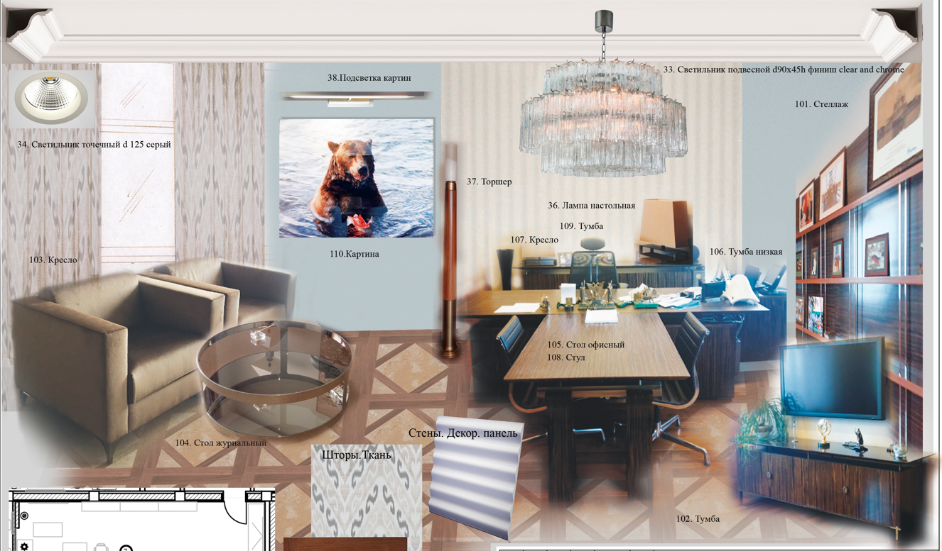
КОНЦЕПТУАЛЬНОЕ РЕШЕНИЕ
На этом этапе вы получите эскизное воплощение идеи
Дизайн-борды (фотоколлажи) основных помещений, на которых представлены мебель, светильники, ковры, отделочные материалы для пола и стен, кухонное и сантехническое оборудование.
polinachaplanova.com polinachaplanova@bk.ru +7(903)792-34-98 @polinachaplanovadesign

Slide 19
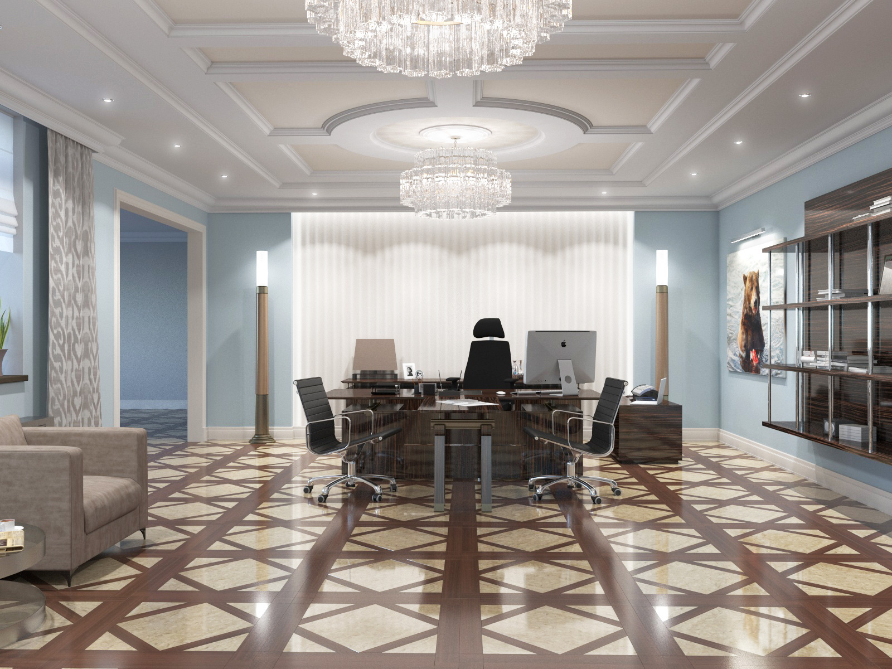
ВИЗУАЛИЗАЦИЯ
На этом этапе вы получаете «фотографию» вашего помещения.
3D визуализация поможет увидеть будущий дом во всех деталях. Эта технология дает возможность применить к интерьеру различные цвета, материалы и фактуры и выбрать именно те сочетания, которые будут наиболее удачными, и убедиться, что Вы сделали правильный выбор.
polinachaplanova.com polinachaplanova@bk.ru +7(903)792-34-98 @polinachaplanovadesign

Slide 20
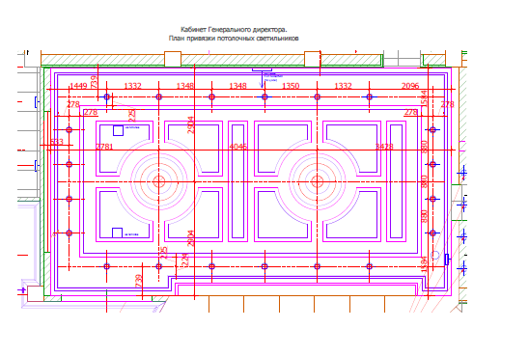
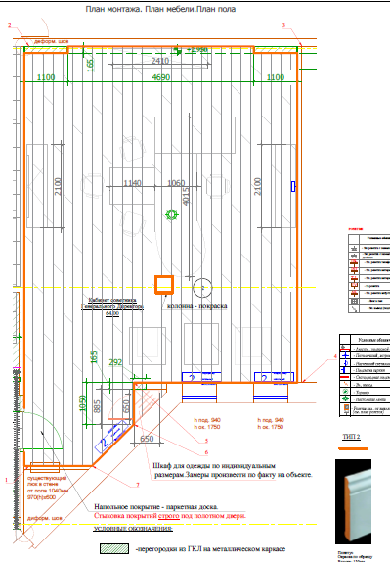
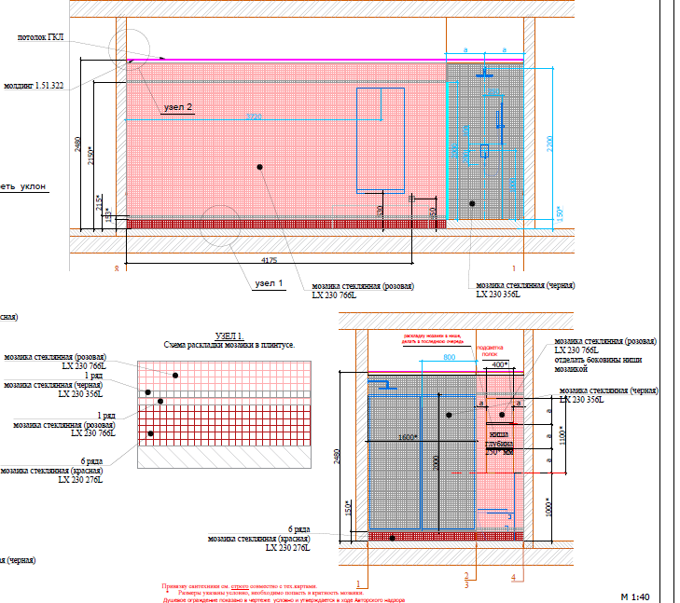
РАБОЧАЯ ДОКУМЕНТАЦИЯ
Здесь дизайн превращается в чертежи, которые необходимы для полноценной и правильной реализации дизайна.
Рабочая документация – подробная инструкция для строителей
polinachaplanova.com polinachaplanova@bk.ru +7(903)792-34-98 @polinachaplanovadesign

Slide 21

Пакет «СТАНДАРТНЫЙ»
Название этапа |  | Общая стоимость этапа за 1м2 | Срок разработки
Этап 1: | ИССЛЕДОВАНИЕ Создания ТЗ для проектирования -Выезд на объект для выполнения замеров помещений - Заполнение Технического Задания на дизайн-проект - Обмерный план Проектирование пространства -создание планировочного решения с расстановкой мебели в плоскости; -объёмное проектирование и создание визуальной концепции интерьера; | 600 | 5
Этап 2: | КОНЦЕПТУАЛЬНОЕ РЕШЕНИЕ Коллажи / фото предлагаемых стилистически отделочных материалов мебели, техники, предметов декора и т.п.) для каждого помещения. | 850 | 5
Этап 3: | 3 D ВИЗУАЛИЗАЦИЯ Трехмерное фотореалистичное изображение, включающее цветовую гамму, освещение и функциональную расстановку мебели и оборудования (с прорисовкой деталей – дверных ручек, фактур и т.д.) | 850 | 10
Этап 4: | РАБОЧАЯ ДОКУМЕНТАЦИЯ -Обмерный план -План демонтируемых перегородок -План возводимых перегородок -Экспликация помещений -План отопления -План экспликации помещений -План расстановки мебели -План расстановки сантехнического оборудования с привязками -План напольных покрытий -План плинтусов -План потолков -План потолков с расстановкой осветительного оборудования с привязками -План настенного осветительного оборудования -План расстановки выключателей совмещенный с группами освещения -План привязки розеток -Развертки помещений -Ведомость отделки | 1150 | 10
Этап 5: | ТАБЛИЦА КОМПЛЕКТАЦИИ с указанием артикулов, поставщиков и цен Полный подбор материалов, предметов мебели и оборудования по проекту с расчетом их количества и указанием кон- тактов поставщиков. | 500 | 5
Итого за дизайн-проект, руб.: 3 950 руб./м2 * 50 м2= 197 500 р.
Сроки: 35 рабочих дней (предварительно)
Схема оплаты: 100% ЗА ЭТАП
•
Данный пакет включает в себя основные этапы разработки дизайн-проекта + этап "3Д-визуализация», который позволит Вам увидеть будущий интерьер до ремонта, а так же понять бюджет
Расчет стоимости каждого этапа посчитан на общую площадь.
Проверка Заказа, общение с поставщиками по срокам поставки, приемка материалов на объекте, вопросы рекламаций решает Заказчик самостоятельно.
•
•

Slide 22
Пакет «БАЗОВЫЙ»
Название этапа |  | Общая стоимость этапа за 1м2 | Срок разработки
Этап 1: | ИССЛЕДОВАНИЕ Создания ТЗ для проектирования -Выезд на объект для выполнения замеров помещений - Заполнение Технического Задания на дизайн-проект - Обмерный план Проектирование пространства -создание планировочного решения с расстановкой мебели в плоскости; -объёмное проектирование и создание визуальной концепции интерьера; | 600 | 5
Этап 2: | КОНЦЕПТУАЛЬНОЕ РЕШЕНИЕ Коллажи / фото предлагаемых стилистически отделочных материалов мебели, техники, предметов декора и т.п.) для каждого помещения. | 850 | 5
Этап 4: | РАБОЧАЯ ДОКУМЕНТАЦИЯ (база) -Обмерный план -План демонтируемых перегородок -План возводимых перегородок -Экспликация помещений -План экспликации помещений -План расстановки мебели -План расстановки сантехнического оборудования с привязками -План напольных покрытий -План плинтусов -План потолков -План потолков с расстановкой осветительного оборудования с привязками -План настенного осветительного оборудования -План расстановки выключателей совмещенный с группами освещения -План привязки розеток | 1000 | 10
Итого за дизайн-проект, руб.: 2 450 руб./м2 * 50 м2= 122 500 р.
Сроки: 20 рабочих дней (предварительно)
Схема оплаты: 100% ЗА ЭТАП
•
Данный пакет включает в себя основные этапы разработки дизайн-проекта
Расчет стоимости каждого этапа посчитан на общую площадь.
Проверка Заказа, общение с поставщиками по срокам поставки, приемка материалов на объекте, вопросы рекламаций решает Заказчик самостоятельно.
•
•

Slide 23
Пакет «ЭСКИЗНЫЙ»
Название этапа |  | Общая стоимость этапа | Срок разработки
Этап 1: | ИССЛЕДОВАНИЕ Создания ТЗ для проектирования - Заполнение Технического Задания на дизайн-проект - Обмерный план (замеры от Заказчика) Проектирование пространства -создание планировочного решения с расстановкой мебели в плоскости; -объёмное проектирование и создание визуальной концепции интерьера; | 800 | 5
Этап 2: | КОНЦЕПТУАЛЬНОЕ РЕШЕНИЕ ( дизайн-проект ) -Коллажи / фото предлагаемых стилистически отделочных материалов мебели, техники, предметов декора и т.п.) для каждого помещения -Объемный эскиз в цвете на помещение Развертки- схемы с указанием идеи и внешнего вида материала | 1500 | 10
Итого за дизайн-проект, руб.: 2 300 руб./м2 * 50 м2= 115 000 р.
Сроки: 15 рабочих дней (предварительно)
Схема оплаты: 100% ЗА ЭТАП
•
Данный пакет позволяет определиться с планировкой и дизайном помещения. Подходит тем, кто делает ремонт самостоятельно.
•
•
Расчет стоимости каждого этапа посчитан на общую площадь.
Поиск отделочных материалов, мебели, сантехники , общение с поставщиками по срокам поставки, приемка материалов на объекте, вопросы рекламаций решает Заказчик самостоятельно.
Стоимость выезда дизайнера на объект для первичного ознакомления с проектом составляет
- 10 000 руб.
Сумма является предоплатой и при заключении договора засчитывается в общую стоимость первого этапа работ.
polinachaplanova.com polinachaplanova@bk.ru +7(903)792-34-98 @polinachaplanovadesign

Slide 24
Дополнительные возможности при реализации проекта:
Пакет «СОПРОВОЖДЕНИЕ КОМПЛЕКТАЦИИ»:
 | Поиск лучшей цены материалов и оборудования. Согласование скидок с поставщиками. Составление графика поставок на объект. Согласование сроков поставок и сумм аванса с поставщиками. Составление и согласование графика оплат с Заказчиком. Организация счетов и поставок. Сопровождение приемки товара. Вопросы по рекламации Замена снятых с производства позиций Передача строителям технической информации о закупленных товарах. Еженедельная отчетность о текущем состоянии и о предстоящих оплатах.
Сумма работ 30 000 рублей за каждые 30 календарных дней ( объекты дальше МО обсуждаются дополнительно)
Пакет «АВТОРСКИЙ НАДЗОР»:
 | Осуществление контроля за ходом ремонтно-отделочных работ с целью обеспечения максимального соответствия результатов работ разрабо-танному ранее проекту; Регулярные выезды дизайнера на объект с целью осуществления контроля за ходом ремонтных работ (не более 4-х раз в месяц). Осуществление дизайнером еженедельных консультаций по объекту (по телефону, скайпу и другим мессенджерам); Осуществление коммуникации с бригадой рабочих, предоставление строителям необходимых пояснений и комментариев по вопросам реа-лизации дизайн-проекта; Ведение журнала Авторского надзора; Внесение в рабочую документацию корректировок, связанных с любыми открывающимися в ходе проведения работ обстоятельствами.
Сумма работ 40 000 рублей за каждые 30 календарных дней ( объекты дальше МО обсуждаются дополнительно)
polinachaplanova.com polinachaplanova@bk.ru +7(903)792-34-98 @polinachaplanovadesign

Slide 25
Комплексное управление реализацией проекта (ГЕНЕРАЛЬНЫЙ НАДЗОР):
 | Пакет «Авт орский надзор» Пакет «СОПРОВОЖДЕНИЕ КОМПЛЕКТАЦИИ»:
Сумма работ 60 000 рублей за каждые 30 календарных дней ( объекты дальше МО обсуждаются дополнительно)
polinachaplanova.com polinachaplanova@bk.ru +7(903)792-34-98 @polinachaplanovadesign

Slide 26

Затраты на ремонт
Дизайн- проект
Это 3 % затрат
Авторский надзор
Это 1 % затрат.
polinachaplanova.com polinachaplanova@bk.ru +7(903)792-34-98 @polinachaplanovadesign

Slide 27
На чем можно сэкономить?
ОТДЕЛОЧНЫЕ МАТЕРИАЛЫ
Они могут стоить очень по-разному. Плитка может быть Итальянской, а есть и Рос-сийская, которая сейчас тоже неплоха.
•
•
НАТЯЖНЫЕ ПОТОЛКИ ВМЕСТО ПОТОЛКОВ ГКЛ
•
ОТДЕЛЬНО СТОЯЩАЯ МЕБЕЛЬ
Ее всегда можно заменить впоследствии, если окажется некачественная или когда будут средства на что-то, что Вам больше нравится.
•
ТЕКСТИЛЬ
•
НАПОЛНЕНИЕ ГАРДЕРОБНЫХ И КЛАДОВЫХ
Тут главное - функциональность. Фурнитура должна быть качественной, чтобы, на-пример, не сломались полозья выдвижных ящиков, но на материале и отделке можно сэкономить.
•
СКРЫТЫЕ ЗА МЕБЕЛЬЮ РОЗЕТКИ
Можно взять качественные, но не очень эстетичные.
На чем категорически нельзя экономить!
•
НА ВСЕМ, ЧТО СВЯЗАНО С ИНЖЕНЕРНЫМИ СЕТЯМИ ДОМА:
К этому относится сантехника, розетки и выключатели, трубы и проводка, радиато-ры; Некачественные трубы могут лопнуть и затопить Ваш дом и Ваших соседей. То же самое может натворить некачественная сантехника (например, дешевый смеси-тель или радиатор).
Некачественная электрика может стать причиной пожара или поражения человека электрическим током.
То же касается и специалистов, которые будут монтировать все инженерные си-стемы. Как правило, если один человек является и маляром и сантехником - в чем-то его мастерство даст сбой. Инженерными сетями должны заниматься узкона-правленные специалисты.
•
НАПОЛЬНЫЕ ПОКРЫТИЯ - ПАРКЕТ/ЛАМИНАТ
Как правило, самые дешевые представители этих материалов быстро приходят в негодность - замки ломаются, поверхности стираются или вздуваются от мытья. Пе-рекладывать потом будет сложно, т.к. нужно будет полностью освобождать поме-щения.
•
ВСТРОЕННАЯ МЕБЕЛЬ, ОСОБЕННО КУХНЯ
Кухня - это в любом случае недешевое приобретение и заменить ее в случае, если она окажется неудобной или некачественной будет и затратно и проблема-тично.
Мы не призываем брать только самое дорогое, но к экономии необходимо под-ходить разумно. Качественные товары, как правило, не принадлежат к самому дешевому сегменту стоимости.
polinachaplanova.com polinachaplanova@bk.ru +7(903)792-34-98 @polinachaplanovadesign

Slide 28
С нами удобно работать:
Важно для наших клиентов — важно для нас:
Эксклюзивный и авторский дизайн проект
Экспертность в индивидуальных Дизайн решениях
Индивидуальный подход к каждому клиенту
100% экономия вашего времени и сил
Грамотная и проработанная рабочая документация
Согласование всех этапов проекта
Комплектация проектов с выгодными условиями
Авторское сопровождение проектов
Технический надзор за проектом
Больше 18 лет опыта работы
Больше 12 000 м2 реализованных проектов
polinachaplanova.com polinachaplanova@bk.ru +7(903)792-34-98 @polinachaplanovadesign

Slide 29
Начало сотрудничества
1
2
3
Заключаем договор
Вы вносите аванс
Дизайнер приступает к работе
Полина Чапланова
Руководитель студии POLINA CHAPLANOVA DESIGN
Контакты для связи:
+7 (903) 792 34 98
polinachaplanova@bk.ru
Соц.сети ВK,Instagram:
@polina_chaplanova_design Сайт: https:// polinachaplanova.com
POLINA CHAPLANOVA DESIGN
polinachaplanova.com polinachaplanova@bk.ru +7(903)792-34-98 @polinachaplanovadesign

